Slide 1
ТРЕБОВАНИЯ
БЕЗОПАСНОСТИ К
ОБОРУДОВАНИЮ
Notes:
Заметки к слайдам

Slide 2
К производственному оборудованию относятся машины, механизмы, аппараты, сосуды, линии, агрегаты, транспортные и другие устройства и средства, эксплуатируемые в образовательном учреждении.
Общие требования к оборудованию образовательных учреждений регламентируются следующими нормативными правовыми актами: ГОСТ 12.2.003-91 ССБТ «Оборудование производственное. Общие требования безопасности», ГОСТ 12.3.002-75 ССБТ «Процессы производственные. Общие требования безопасности», ПОТ РО 14000-002-98 «Положение. Обеспечение безопасности производственного оборудования».

Slide 3
В соответствии с ГОСТ 12.2.003-91 ССБТ «Оборудование производственное. Общие требования безопасности» должны соблюдаться следующие условия:
материалы, конструкции производственного оборудования не должны оказывать опасное и вредное воздействие на организм человека на всех заданных режимах работы и предусмотренных условиях эксплуатации, а также создавать пожаровзрывоопасные ситуации
конструкция производственного оборудования должна исключать на всех предусмотренных режимах работы нагрузки на детали и сборочные единицы, способные вызвать разрушения, представляющие опасность для работающих

Slide 4
конструкция производственного оборудования и его отдельных частей должна исключать возможность их падения, опрокидывания и самопроизвольного смещения при всех предусмотренных условиях эксплуатации и монтажа (демонтажа); если из-за формы производственного оборудования распределение масс отдельных его частей и(или) условий монтажа (демонтажа) не может быть достигнута необходимая устойчивость, то необходимость предусмотреть средства и методы закрепления
конструкция производственного оборудования должна исключить падение при выбрасывании предметов (например, инструмента, заготовок, обработанных деталей, стружки, представляющих опасность для работающих, а также выбросов смазывающих, охлаждающих и других рабочих жидкостей)

Slide 5
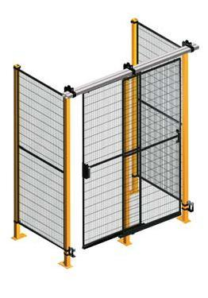
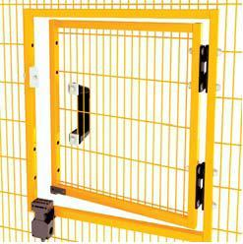
Рисунок 1 – Ограждения для станков

Slide 6
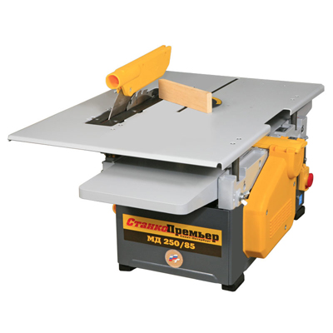
Рисунок 2 – Оградительные механизмы станка МД250/85

Slide 7
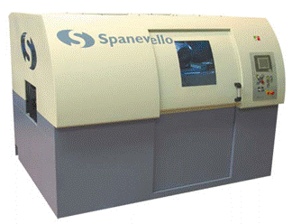
Рисунок 3 - Защитная кабина станка.
Защитная кабина станка UNIVERSAL 600 для 4-сторонней
обработки клееного бруса накрывает станок полностью.
Обеспечивает безопасную эксплуатацию станка и снижает
уровень шума. Увеличивает эффективность системы аспирации.
Панель электронного управления выносится на фронтальную
стенку кабины.

Slide 8
движущиеся части производственного оборудования, являющиеся источником травмоопасности, должны быть ограждены или расположены так, чтобы исключалась возможность прикасания к ним работающего или использованы другие средства (например, двуручное управление), предотвращающие травмирование
конструкция зажимных, захватывающих, подъемных и загрузочных устройств или их приводов должна исключать возможность возникновения опасности при полном или частичном самопроизвольном прекращении подачи энергии, а также исключать самопроизвольное изменение состояния этих устройств при восстановлении подачи энергии

Slide 9
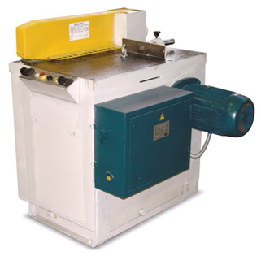
Рисунок 4 – Станок торцовочный ЦКБ 40.01. Двуручное управление

Slide 10
элементы конструкции производственного оборудования не должны иметь острых углов, кромок, заусенцев и поверхностей с неровностями, представляющими опасность травмирования работающих, если их наличие не определяется функциональным назначением этих элементов. В последнем случае должны быть предусмотрены меры защиты работающих
части производственного оборудования (в том числе трубо-проводы гидро-, паро- и пневмосистем, предохранительные клапаны, кабели и др.), механическое повреждение которых может вызвать возникновение опасности, должны быть защищены ограждениями или расположены так, чтобы предотвратить их случайное повреждение работающими или средствами технического обслуживания; конструкция производственного оборудования должна исключать самопроизвольное ослабление или разъединение сборочных единиц и деталей, а также исключать перемещение подвижных частей за пределы, предусмотренные конструкцией, если это может повлечь за собой создание опасной ситуации

Slide 11
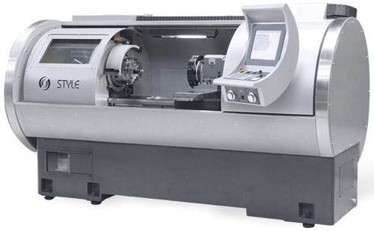
Рисунок 5 - Токарные станки с ЧПУ с защитным
корпусом предотвращают случайные травмы
рабочих.

Slide 12
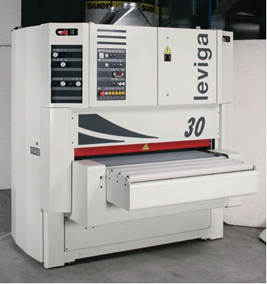
Шлифовально-калибровальное
оборудование LEVIGA 30 11 RRT. Аварийная остановка станка происходит в 3х случаях от трех устройств: остановка в случае недостаточного натяжения, остановка в случае повреждения шлифовальной ленты, остановка в случае недостаточного давления сжатого воздуха в контуре. Эти устройства немедленно приводят в действие пневматический тормозной диск большого диаметра, действующий непосредственно на рабочие узлы и останавливающий их в течение 3х секунд.
Рисунок 6 - LEVIGA 30 11 RRT.

Slide 13
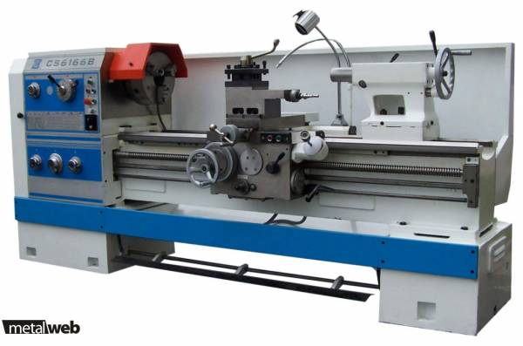
Рисунок 7 – Станок с ножным аварийным тормозом.
Токарно-винторезный станок CS6166B показан на рисунке
7. Этот станок оснащен аварийной тормозной педалью.
В случае нажатия на неё, станок останавливается за 0,65
секунды.

Slide 14
производственное оборудование должно быть пожаровзры-вобезопасным в предусмотренных условиях эксплуатации;
конструкция производственного оборудования, приводимого в действие электрической энергией, должна включать устройства (средства) для обеспечения электробезопасности
производственное оборудование, действующее с помощью неэлектрической энергии (например, гидравлической, пневматической, энергии пара), должно быть выполнено так, чтобы все опасности, вызываемые этими видами энергии, были исключены

Slide 15
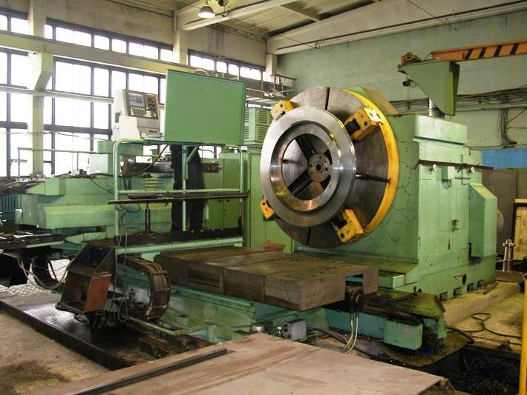
Рисунок 8 – Станок
лоботокарный станок
1М692 Ф3
Управление станком 1М692 Ф3 дистанционное.
Соединение с блоком управления осуществляется по сети.
Рабочий управляет ходом работы с безопасного
расстояния.

Slide 16
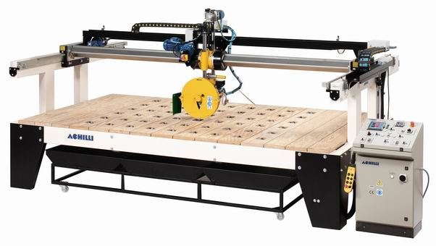
Рисунок 9 – Станок для резки каменных плит MBS3000
Управление станком MBS3000 дистанционное.
Соединение с блоком управления может быть
организованно беспроводным и проводным способами.
Управление с безопасного расстояния исключает
травмирование рабочего.

Slide 17
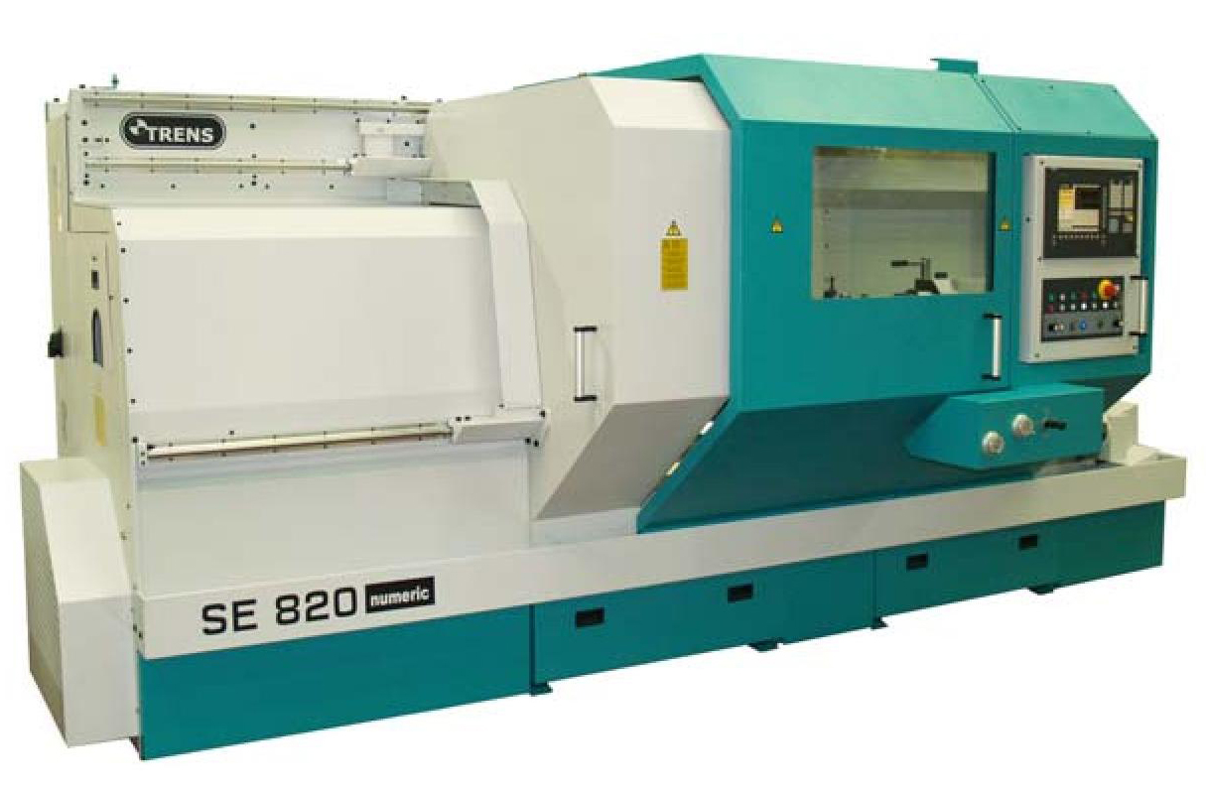
Рисунок 10 - Токарный станок с системой ЧПУ SE 820 NUMERIC
На станке реализована система контроля и сигнализации. Система
сигнализации сообщает о возможных проблемах.

Slide 18
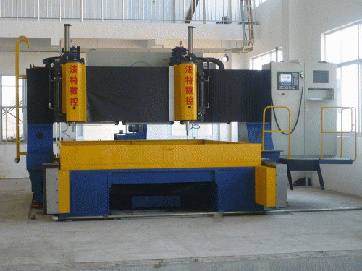
Рисунок 10 – Сверлильный станок
Все виды контроля безопасности реализованы системой
сигнализации и остановки станка: машина будет остановлена,
если дрель перерывов сигнализирует о неисправности того или
иного объекта, также при других чрезвычайных ситуациях будет
произведен останов, чтобы исключить механические повреждения
машины и рабочего.

Slide 19
конструкция производственного оборудования и (или) его размещение должны исключать контакт его горючих частей с пожаровзрывоопасными веществами, если такой контакт может явиться причиной пожара или взрыва, а также исключать возможность соприкосновения работника с горячими или переохлажденными частями или нахождение в непосредственной близости от таких частей, если это может повлечь за собой травмирование, перегрев или переохлаждение работника

Slide 20
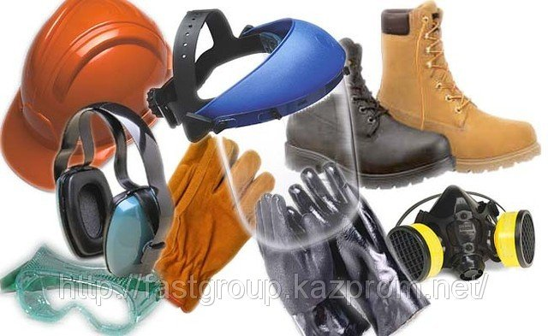
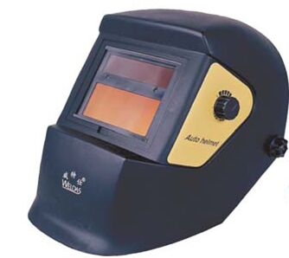
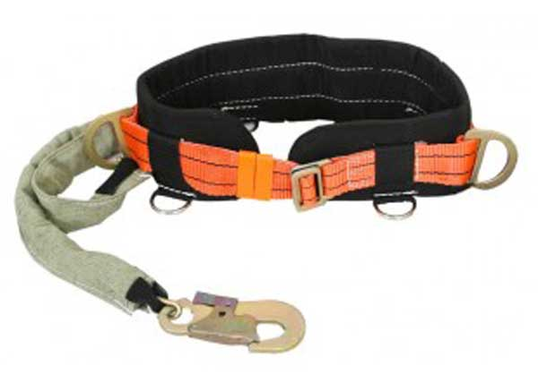
Рисунок 11 – Индивидуальные средства защиты
Для определенного оборудования необходимы специальные
средства индивидуальной защиты, которые определены при
работе с конкретным оборудованием.

Slide 21
Требования безопасности к оборудованию
оградительные сооружения
предохранительные средства защиты оборудования
тормозные средства защиты
использование средств дистанционного управления
использование средств автоматического контроля и сигнализации
использование средств индивидуальной защиты

Slide 22
Спасибо за внимание!

